Slide 1
Значение дидактических игр в процессе автоматизации сонорных звуков в речи, у детей дошкольного возраста
Отчёт по самообразованию
НРМ ДОБУ Детский сад «Лесовичок»
Никитина Людмила Владимировна
учитель-логопед

Slide 2
Дидактическая игра является ценным средством воспитания умственной активности детей. В ней дети охотно преодолевают значительные трудности, развивают способности и умения. Она помогает сделать любой учебный материал увлекательным, вызывает у детей глубокое удовлетворение, создает радостное рабочее настроение, облегчает процесс усвоения знаний.

Slide 3
Работая учителем-логопедом на логопункте при дошкольном учреждении, я занимаюсь, в первую очередь, постановкой и автоматизацией нарушенных звуков. У детей дошкольного возраста процесс автоматизации проходит очень медленно, поэтому необходимо создавать условия для успешного решения этой проблемы. Дети с речевыми нарушениями часто отстают от своих сверстников в физическом развитии (нарушение моторики), отличаются слабостью движений, психической истощаемостью, возбудимостью или замкнутостью, повышенной раздражительностью. Нарушение общей и речевой моторики вызывает у них быстрое утомление при нагрузках на занятиях. В связи с этим детям с речевыми нарушениями необходимо больше времени и количества повторений, чем их сверстникам с нормой речи. Поскольку ведущим видом деятельности является игра, я стала использовать в занятиях разные дидактические игры. Я считаю, что замена однообразных упражнений и тренировок различными дидактическими играми способствует ускоренному и более качественному усвоению материала.

Slide 4
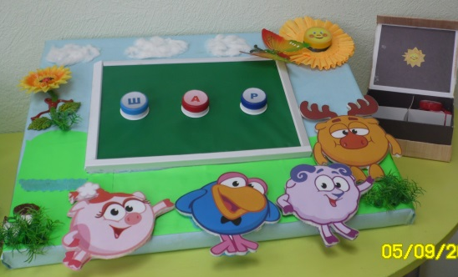
Дидактическое пособие

Slide 5
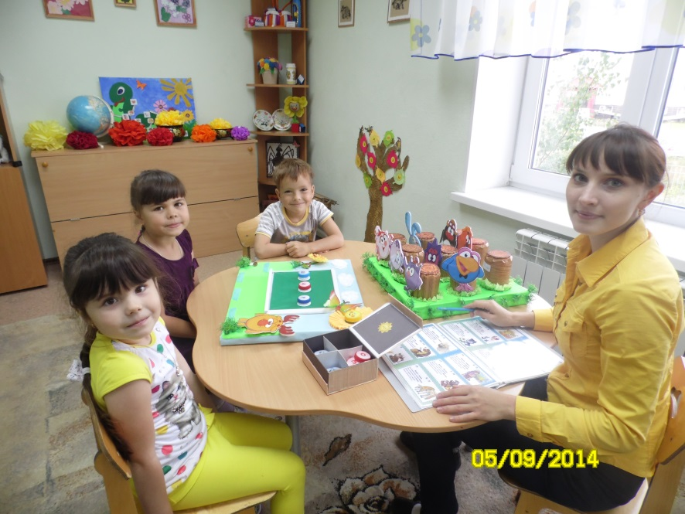
Дидактическое пособие направлено на:
Развитие речевых процессов звукового анализа, закрепление звуков в слогах;
Составление коротких слов, развитие словаря, усвоение грамматических категорий;
Развитие мелкой моторики, тактильных ощущений, зрительного анализа.
Пособие предназначено для детей
среднего и старшего дошкольного
возраста.

Slide 6
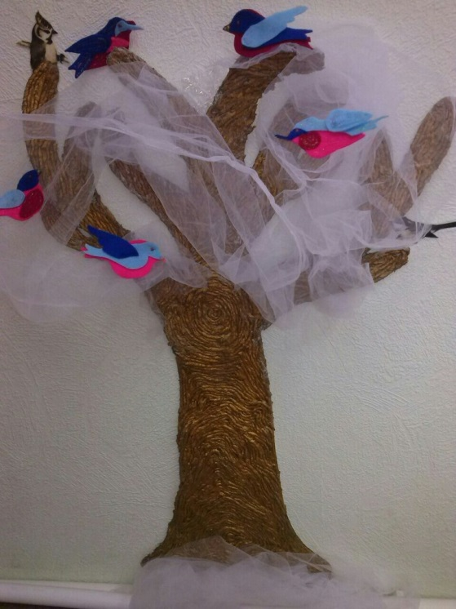
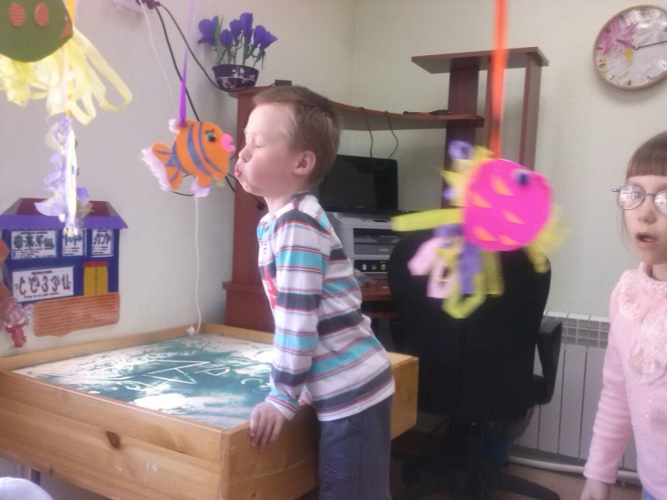
Дерево «Времена года»
Рыбки для развития речевого дыхания

Slide 7
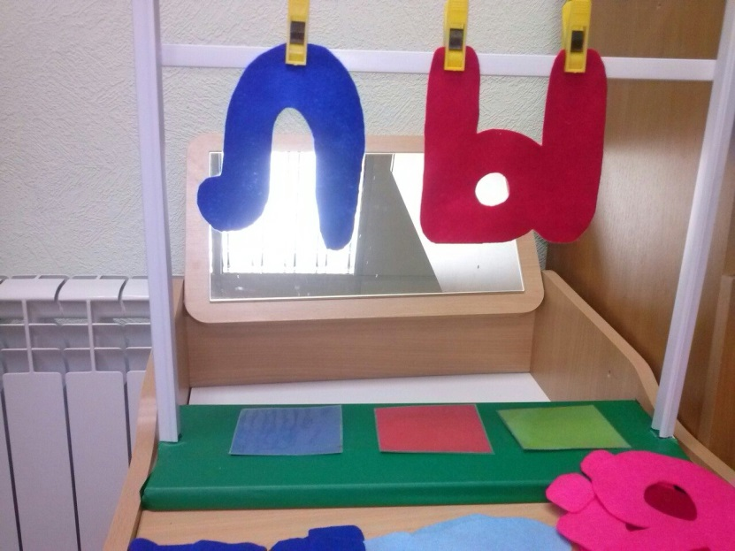
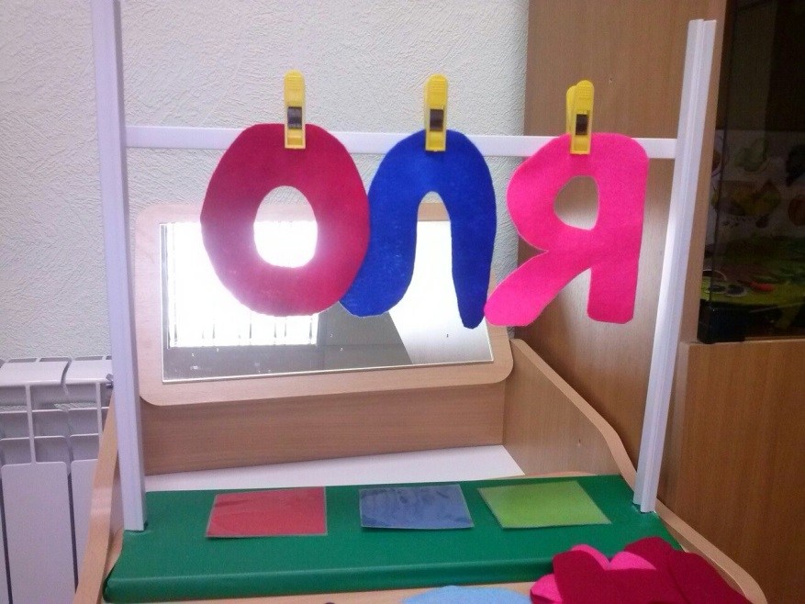
«Буковка-прищепочка»

Slide 8
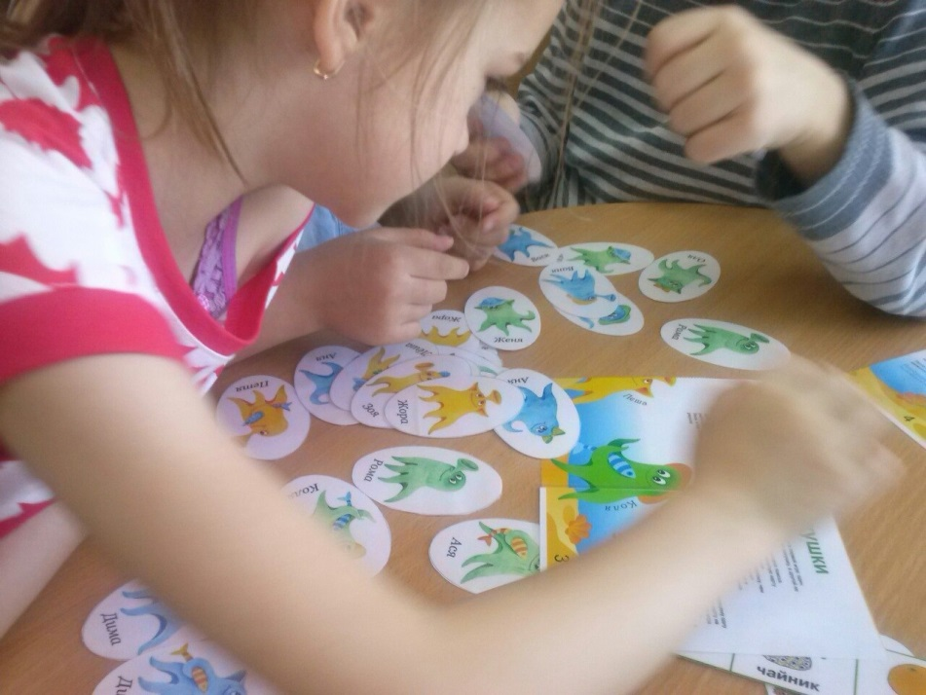
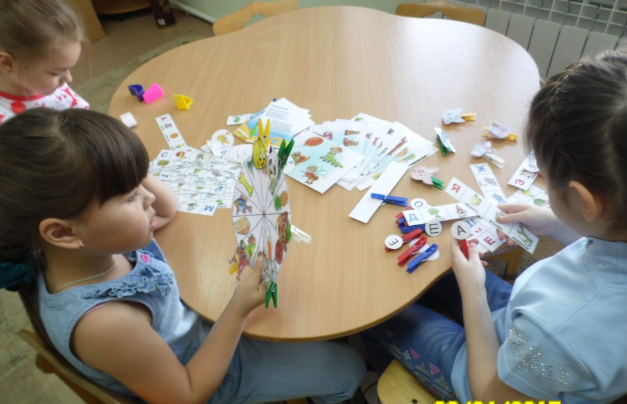
«Весёлые осминожки»
«Умные прищепочки»

Slide 9
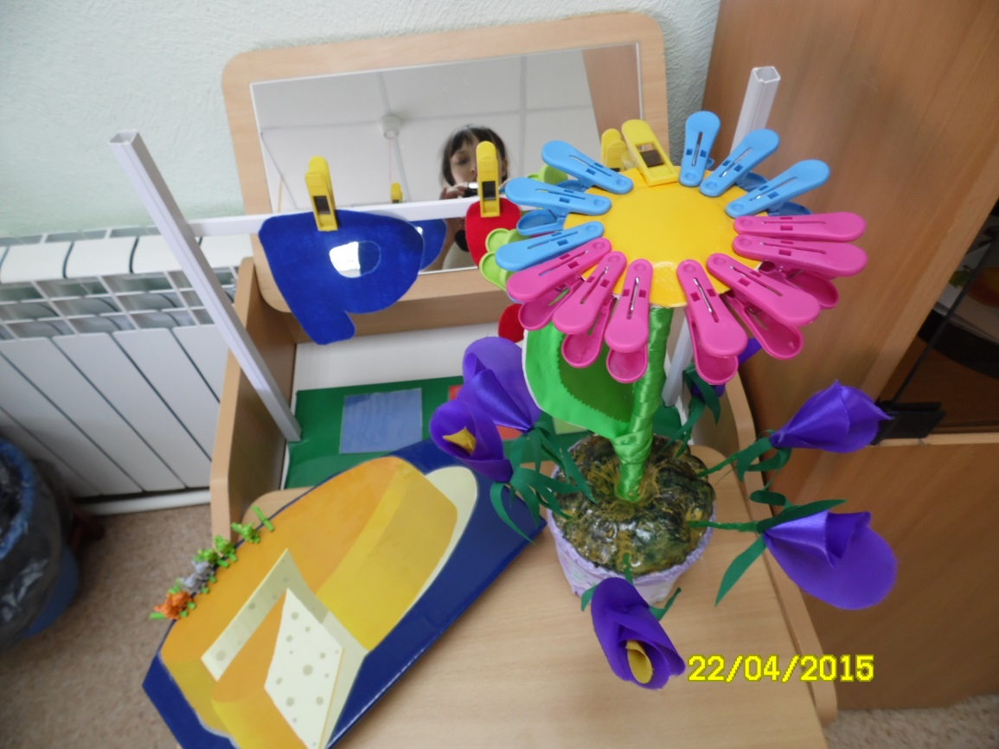
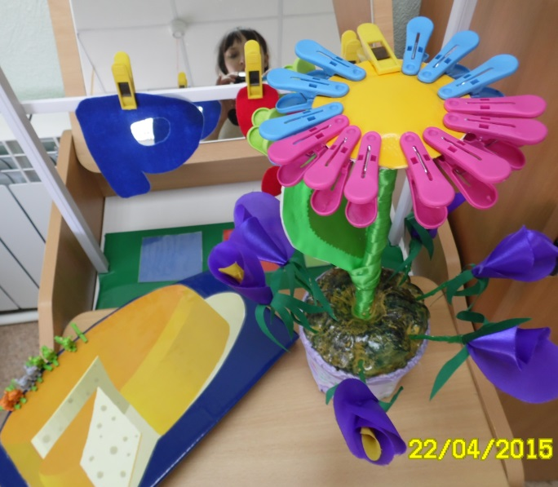
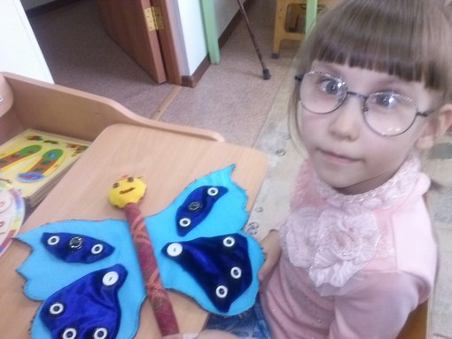
«Цветик Семицветик»
«Мышата и сыр»
«Бабочка-пуговка»

Slide 10
Изучала современную литературу по теме самообразования.
Изучала в течение учебного года периодические издания: журналы«Логопед», «Детство», «Игра и дети»; газеты «Первое сентября», «Семейный совет».
Активно использовала в работе компьютерные презентации.
Разработала буклеты по развитию речи.
Широко применяла ресурсы Интернет для логопедической работы с целью внедрения инновационных технологий.
Выступала на фестивале педагогических идей получила сертификат участника.
Оформляла папки-передвижки на различные темы.

Slide 11
Таким образом, при использовании дидактической игры создаются благоприятные условия для закрепления правильного произношения всех звуков, для чистого и внятного произнесения слов, устранения речевых нарушений

